Slide 1

KHỞI ĐỘNG

Slide 2

1. H·y kÓ tªn mét sè thøc ¨n cã chøa chÊt ®¹m?
2. Nªu vai trß cña chÊt ®¹m ®èi víi c¬ thÓ?

Slide 3

TẠI SAO CẦN ĂN PHỐI HỢP ĐẠM ĐỘNG VẬT VÀ ĐẠM THỰC VẬT?

Slide 4
1.Nên ăn phối hợp đạm động vật và đạm thực vật.
- Kể tên các món ăn có chứa nhiều chất đạm.
- Món ăn nào có chứa đạm động vật?
- Món ăn nào có chứa đạm thực vật?
- Món ăn nào có chứa cả đạm động vật và đạm thực vật?
THẢO LUẬN NHÓM.

Slide 5
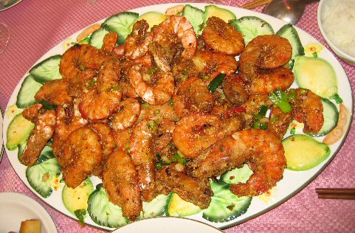
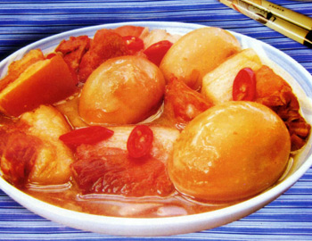
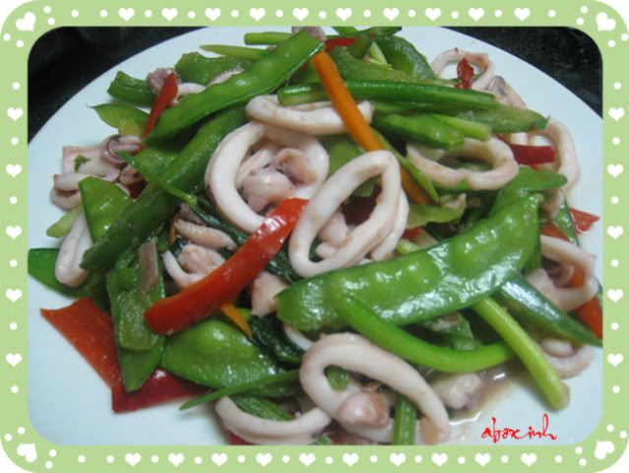
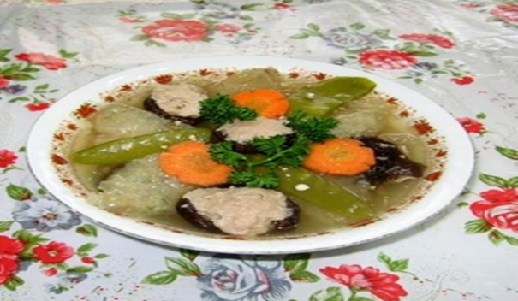
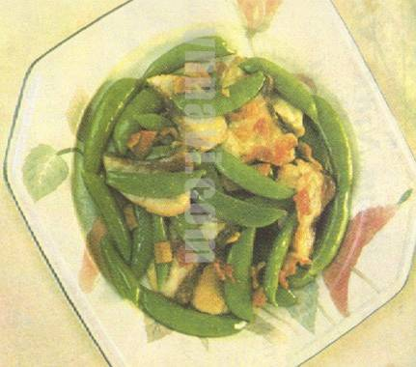
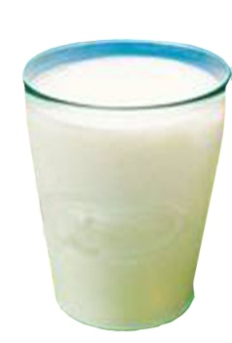
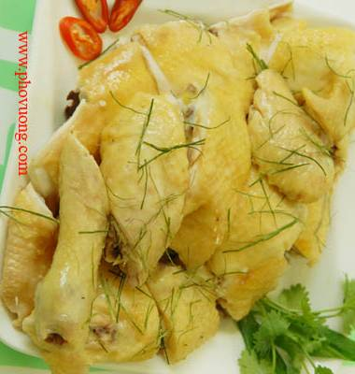
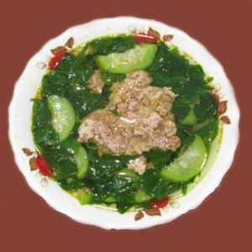
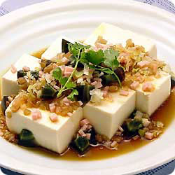

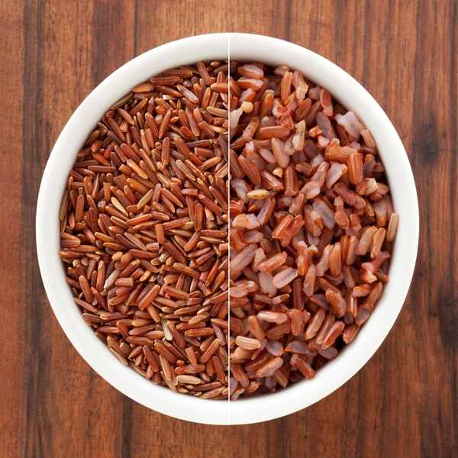
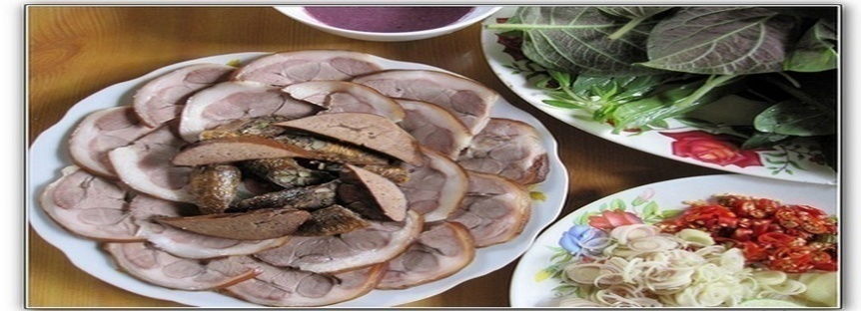
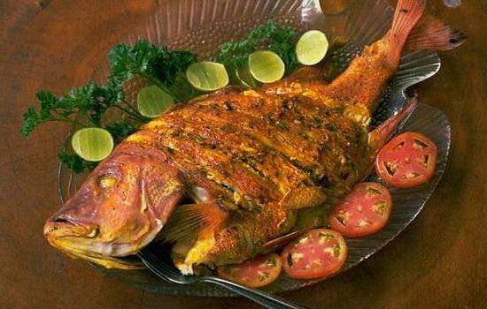
Những món ăn chứa nhiều chất đạm.

Slide 6

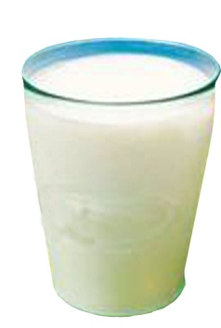
Những món ăn chứa đạm động vật.

Slide 7
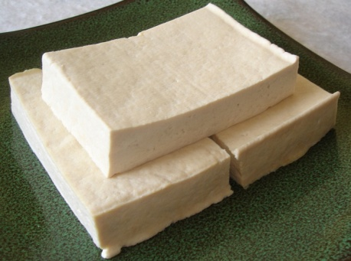
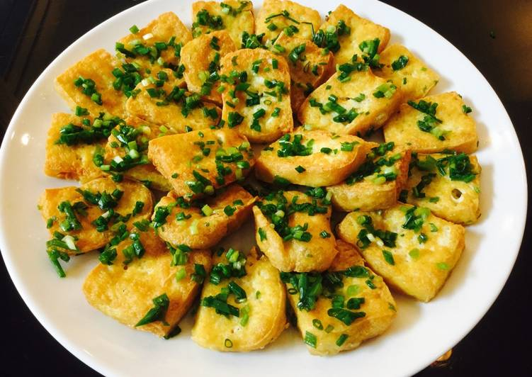
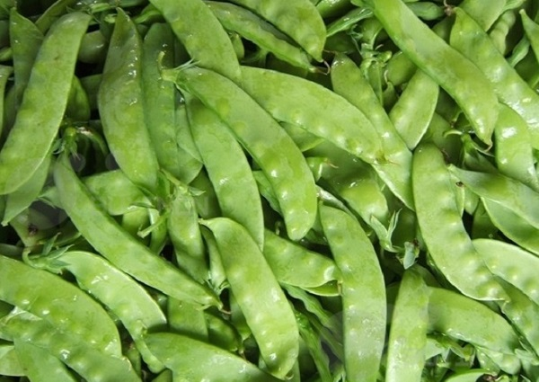
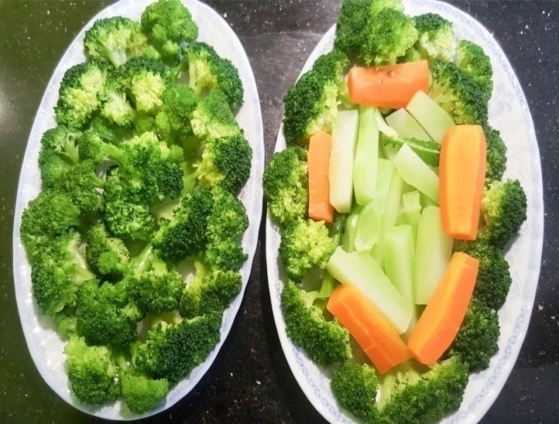
Những món ăn chứa đạm thực vật.

Slide 8

Những món ăn vừa chứa đạm động vật vừa chứa đạm thực vật:

Slide 9
1.Thịt : Thịt có nhiều chất đạm quý và chất sắt dễ hấp thụ. Tuy nhiên, trong quá trình tiêu hóa chất béo trong thịt tạo ra nhiều chất độc, chúng sẽ hấp thụ vào cơ thể, gây ngộ độc.
2. Cá: là loại thức ăn dễ tiêu, có nhiều chất đạm quý. Chất béo của cá không gây sơ vữa động ạch.
2.Tại sao cần ăn phối hợp đạm động vật và đạm thực
vật.
Thông tin về giá trị dinh dưỡng của một số thức ăn chứa chất đạm.
3. Đậu:Những thức ăn chế biến từ đậu: đậu đen, đậu xanh, đậu nành… vừa giàu đạm dễ tiêu, vừa giàu chất béo có tác dụng phòng chống bệnh tim mạch.
4.Vừng lạc: Cho nhiều chất béo, đồng thời chứa nhiều đạm.

Slide 10
Dựa vào thông tin trên, hãy cho biết: Tại sao chúng ta không nên chỉ ăn đạm động vật hoặc chỉ ăn đạm thực vật?
Đạm động vật có nhiều chất bổ dưỡng nhưng nếu chỉ ăn đạm động vật sẽ khó tiêu.
Đạm thực vật dễ tiêu nhưng thiếu một số chất bổ dưỡng quý.
=>Vì vậy cần ăn phối hợp đạm động vật và thực vật.

Slide 11
3. Giá trị dinh dưỡng của cá.
Một số thông tin về giá trị dinh dưỡng của cá.
Cá chứa nhiều chất đạm. Đặc biệt chất đạm trong cá tươi dễ tiêu hóa, dễ hấp thu hơn so với thịt. Những người thường xuyên ăn cá và bổ sung dầu cá ít mắc các bệnh về mắt.
Ăn cá giúp giảm nguy cơ bị đột quỵ.
- Nếu ăn cá đều đặn 1 lần/tuần sẽ giúp bạn giảm 4% nguy cơ ung thư ruột, còn nếu ăn cá 3 lần/ tuần tỷ lệ ung thư ruột giảm là 12%.
- Ăn cá tốt cho não, tăng trí nhớ.

Slide 12
Dựa vào thông tin trên, hãy cho biết: Trong nhóm đạm động vật, tại sao chúng ta nên ăn cá?
Cá là thức ăn chứa nhiều chất đạm quý. Đạm trong cá dễ tiêu hơn đạm trong thịt.
Chất béo trong cá không gây bệnh sơ vữa động mạch.
=> Vì vậy, nên ăn cá.

Slide 13
Đọc mục bạn cần biết trong SGK cho biết:
Tại sao cần ăn phối hợp đạm động vật và đạm thực vật?
- Chúng ta cần ăn phối hợp cả đạm động vật và đạm thực vật vì đạm động vật có nhiều chất bổ dưỡng quý không thể thay thế được nhưng thường khó tiêu. Đạm thực vật dễ tiêu nhưng thiếu một số chất bôr dưỡng quý. Vì vậy, cần ăn phối hợp đạm động vật và đạm thực vật.
- Trong nguồn gốc đạm động vật, vì sao chúng ta nên ăn cá?
- Vì đạm từ cá dễ tiêu hơn đạm từ thịt các loài gia cầm, gia súc

Slide 14
Chọn 1 thực đơn phù hợp nhất cho bữa ăn trưa.
a) cơm, gà luộc, mực xào, thịt bò chiên,dưa hấu
a) cơm, gà luộc, mực sào, thịt bò chiên,dưa hấu
b) cơm, canh cua, đậu phụ rán, thịt bò xào đậu, cá kho, sữa chua.
c) cơm, rau muống luộc, đậu xào, canh đậu phụ nấu chua,
c) cơm, rau muống luộc, đậu sào, canh đậu phụ nấu chua,

Slide 15

Dặn dò:
- Ôn nội dung bài học.
Chuẩn bị bài sau: Sử dụng hợp lí các chất béo và muối ăn.

